Slide 1
0322 리눅스 8강 -실습내용
kopo 08 김은비

Slide 2
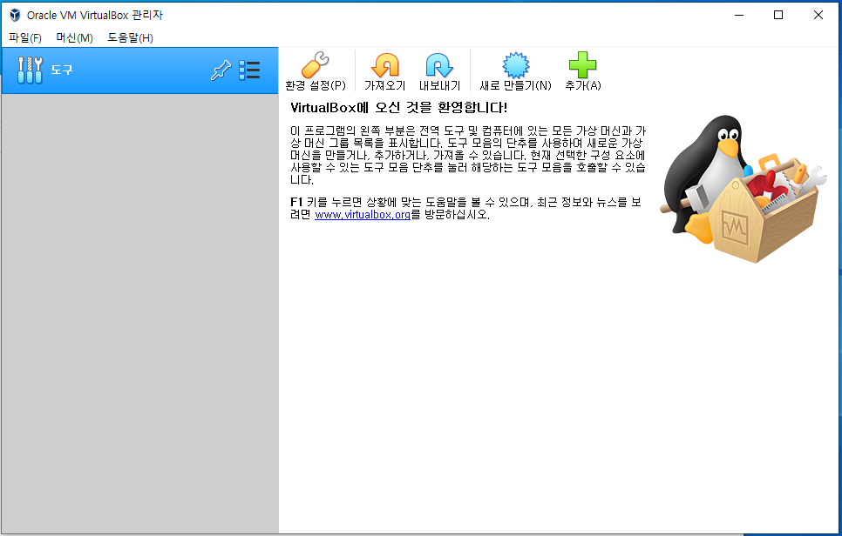
1. 리눅스 환경설정
virtual box와 Ubuntu 각각 다운받고 virtual box 설치하여 실행
시작버튼 누르기

Slide 3
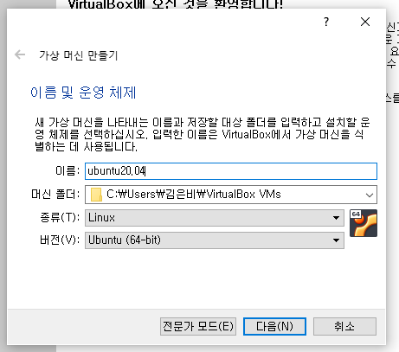
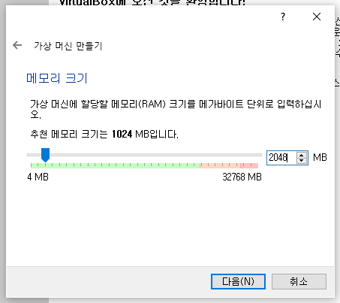
1. 리눅스 환경설정
이름 및 운영체제: 이름 “Ubuntu 20.04” 입력 > 다음
메모리 크기: 2048 MB로 바꾸기> 다음
(추후 사용시 문제가 발생하지 않도록 하기 위해 1024의 두배로 늘려 저장)

Slide 4
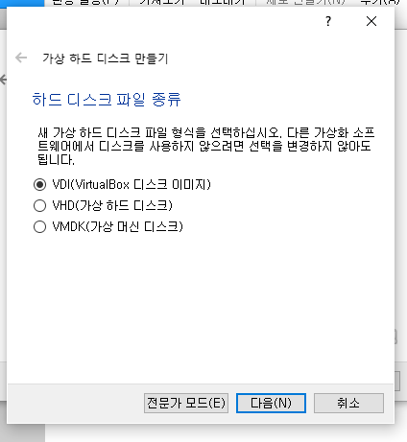
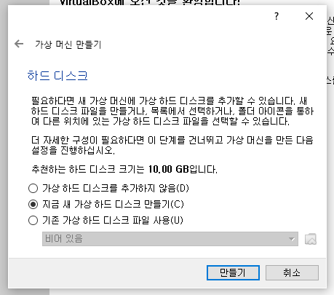
1. 리눅스 환경설정
하드디스크 : 만들기
하드디스크 파일 종류 : 다음

Slide 5
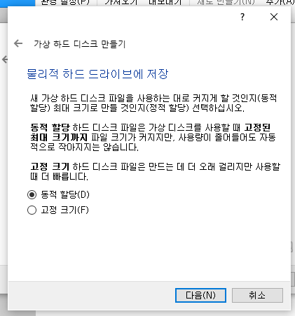
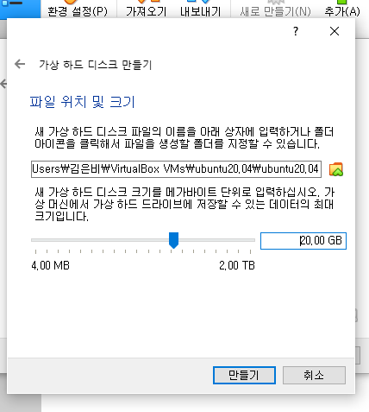
1. 리눅스 환경설정
물리적 하드 드라이브에 저장 : 다음
파일 위치 및 크기 : 20GB로 변경 후 만들기
(추후 사용시 문제가 발생하지 않도록 하기 위해 1024의 두배로 늘려 저장)

Slide 6
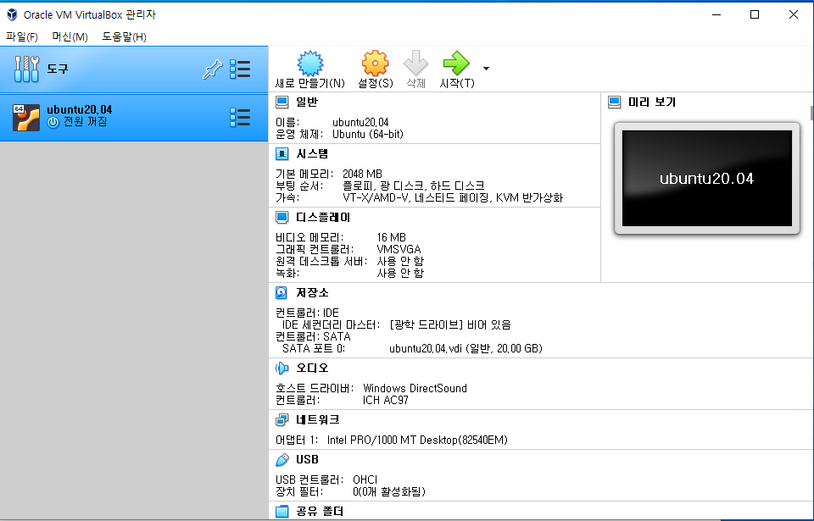
1. 리눅스 환경설정
설정 클릭

Slide 7
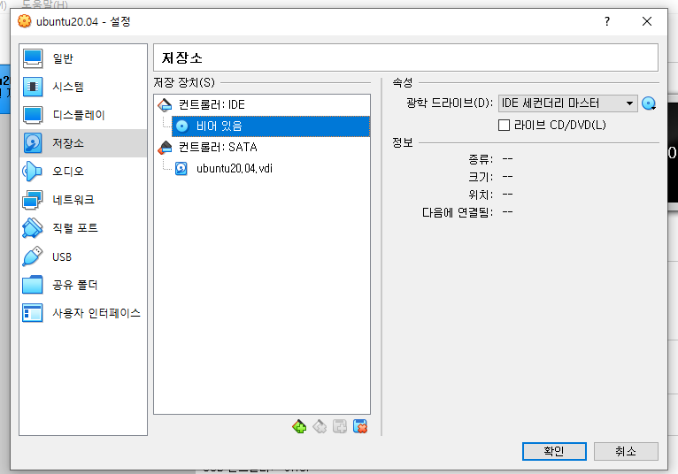
1. 리눅스 환경설정
저장소 > 컨트롤러:IDE > 비어있음 > 클릭 > 디스크파일 선택

Slide 8
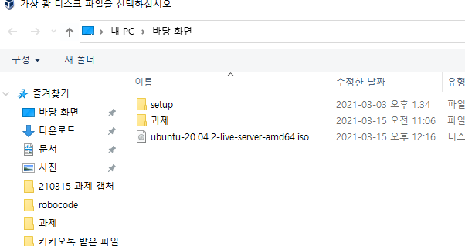
1. 리눅스 환경설정
미리 다운 받아둔 Ubuntu iso파일 선택

Slide 9
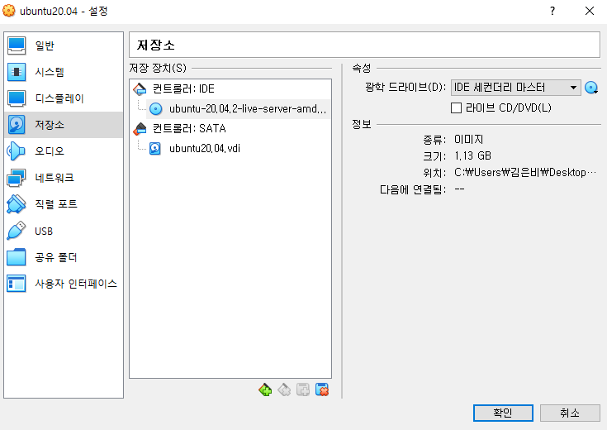
1. 리눅스 환경설정
변경사항 확인 후 확인 버튼 클릭

Slide 10
1. 리눅스 환경설정
시작 클릭

Slide 11
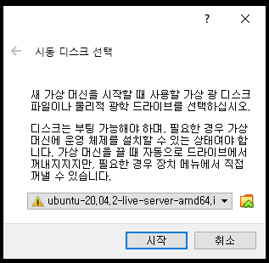
1. 리눅스 환경설정
Ubuntu 파일명과 동일한 항목 선택 후 시작

Slide 12
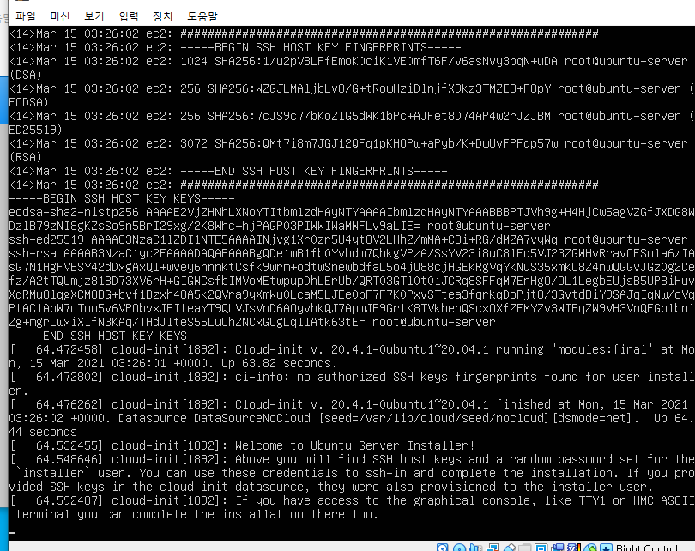
1. 리눅스 환경설정
위와 같은 화면이 나올 시 정상 진행 중이므로 대기

Slide 13
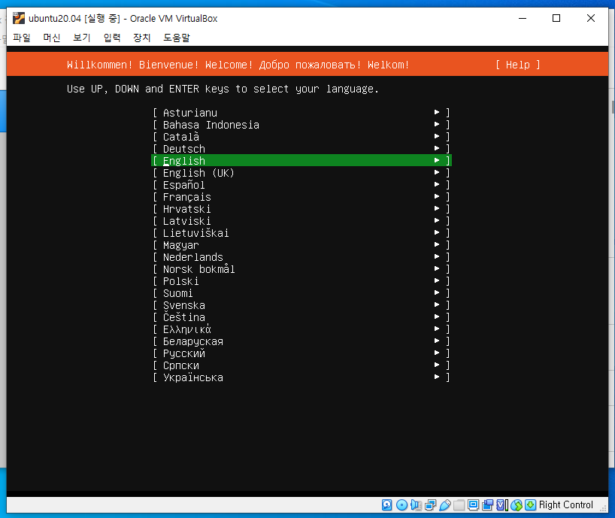
1. 리눅스 환경설정
English 선택 후 Enter

Slide 14
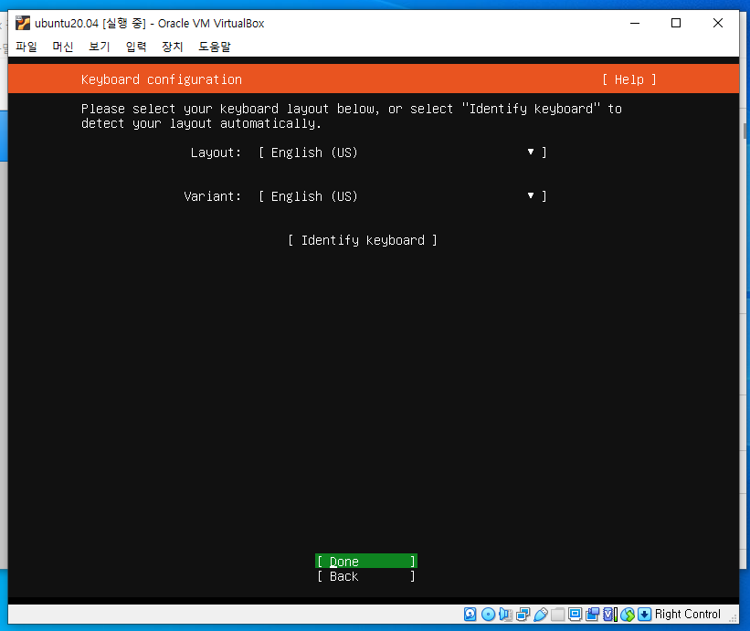
1. 리눅스 환경설정
변경 없이 Enter (Done)

Slide 15
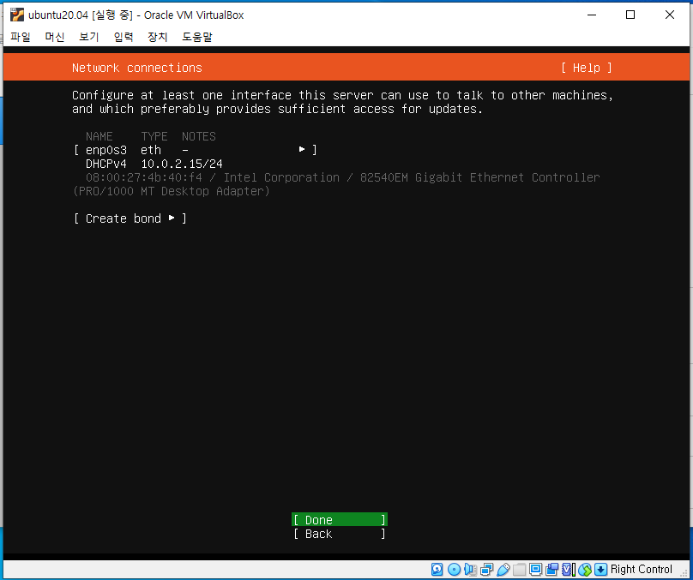
1. 리눅스 환경설정
변경 없이 Enter (Done)

Slide 16
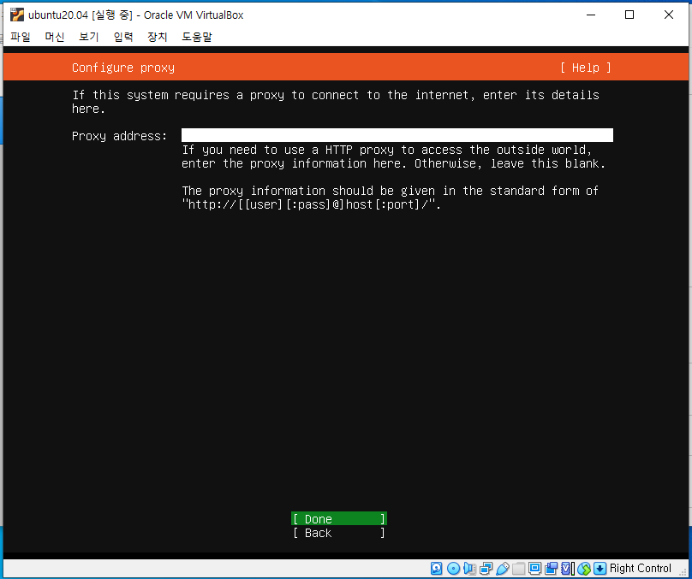
3.Virtual machine 에서 Linux(Ubuntu) 설치하기
변경 없이 Enter (Done)

Slide 17
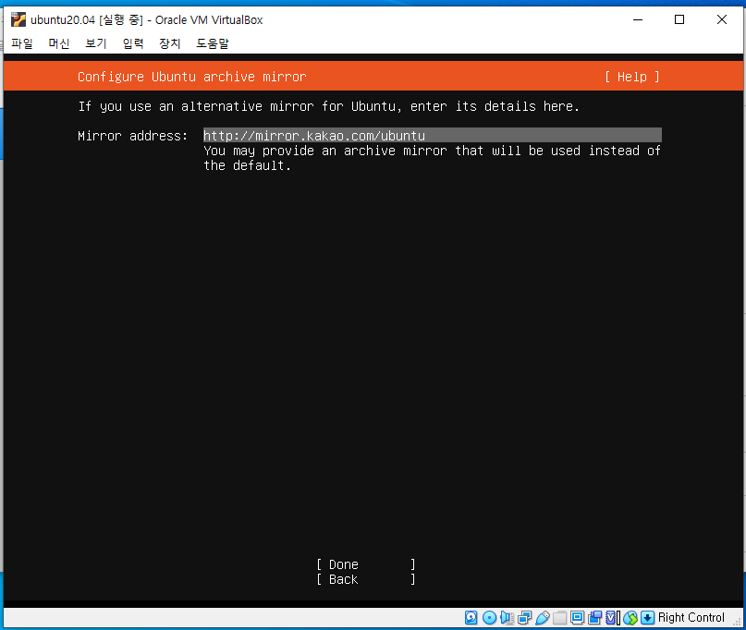
1. 리눅스 환경설정
초기 값인 http://kr.archive.Ubuntu.com/ubuntu 그대로 두고 Done 선택
설치 속도가 느릴 시 kr.archive.Ubuntu.com >> mirror.kakao.com 으로 변경하고 Done 선택

Slide 18
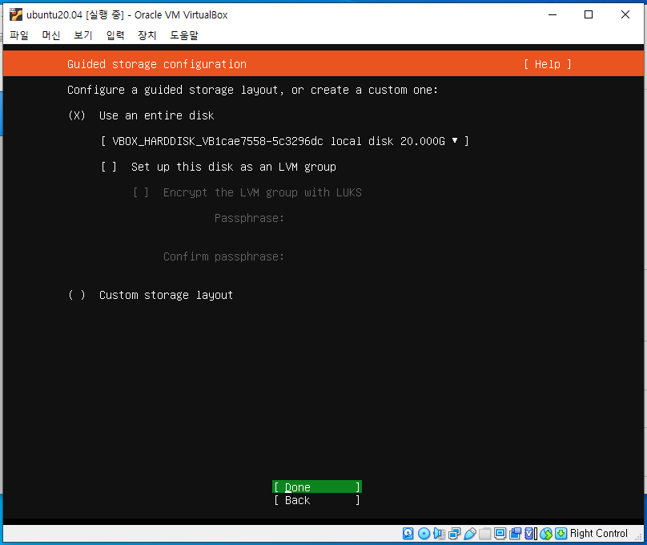
1. 리눅스 환경설정
User an entire disk 만 체크(x)
Done 선택

Slide 19
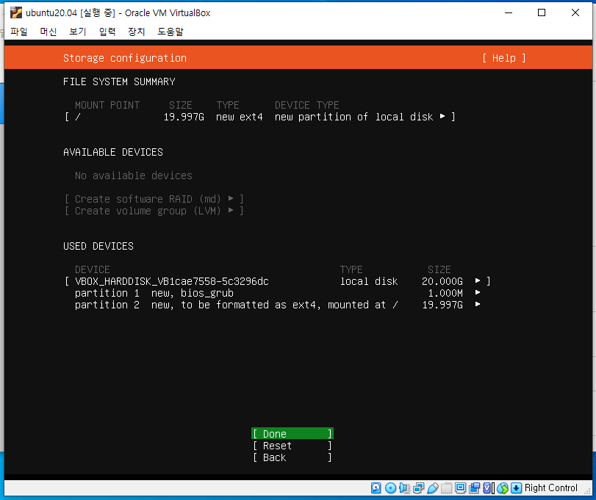
1. 리눅스 환경설정
변경 없이 Enter (Done)

Slide 20
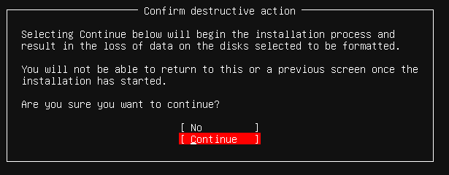
1. 리눅스 환경설정
Install이 시작되면 이전 화면으로는 돌아갈 수 없다는 안내 메시지
>>Continue 선택

Slide 21
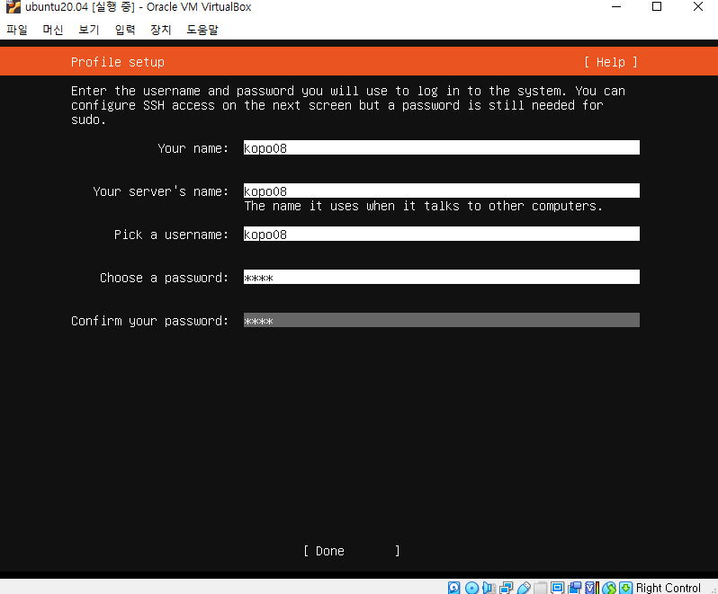
1. 리눅스 환경설정
이름, 서버네임, 사용자명 임의로 입력 (kopo + 학번)
비밀번호, 비밀번호 확인 임의 입력
Done 선택

Slide 22
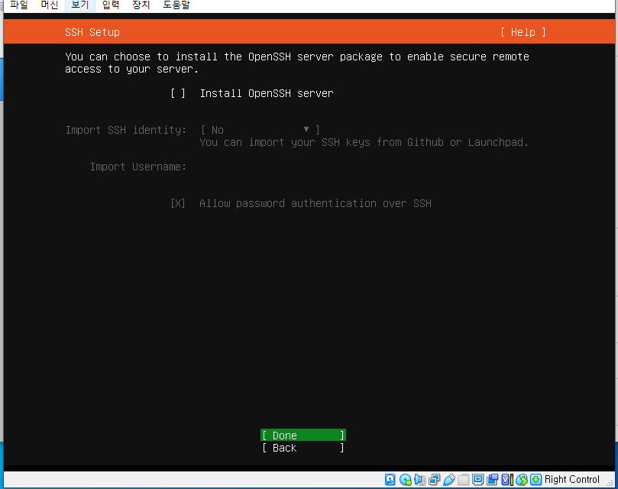
1. 리눅스 환경설정
변경 없이 Enter (Done)

Slide 23
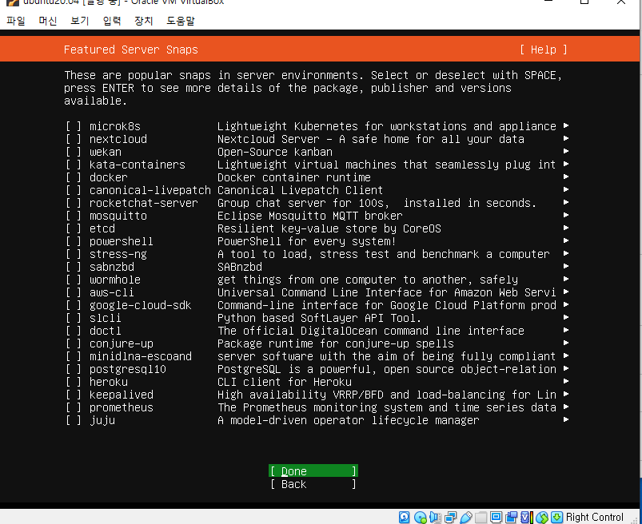
1. 리눅스 환경설정
선택 없이 Enter (Done)

Slide 24
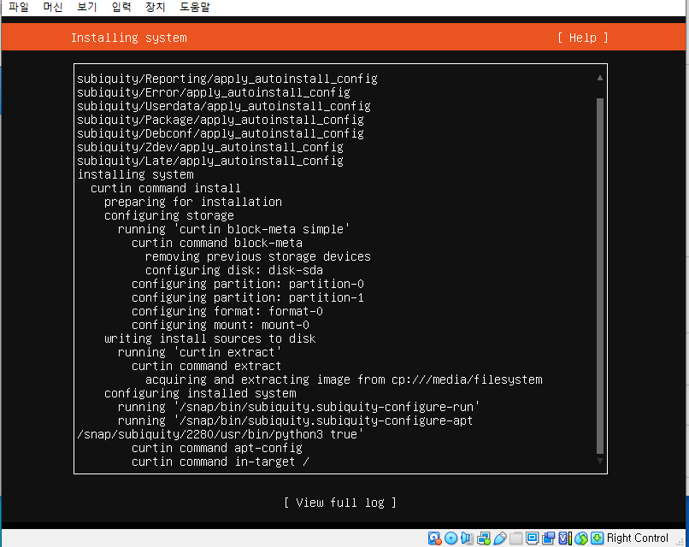
1. 리눅스 환경설정
Install 중

Slide 25
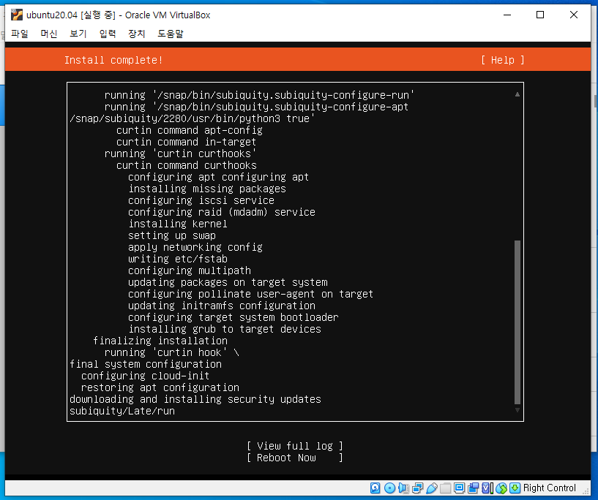
1. 리눅스 환경설정
Install 완료
Reboot Now 선택

Slide 26
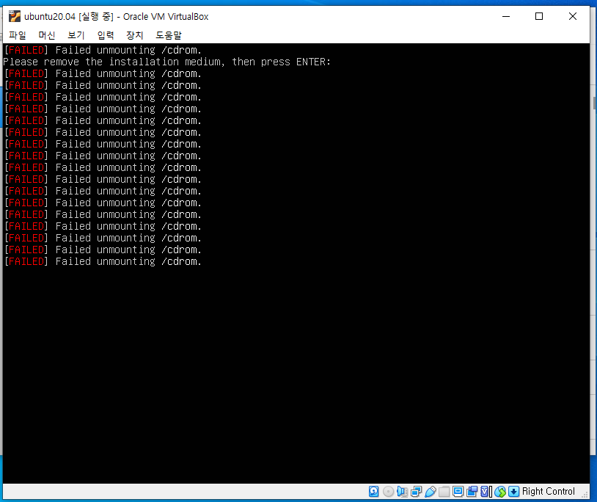
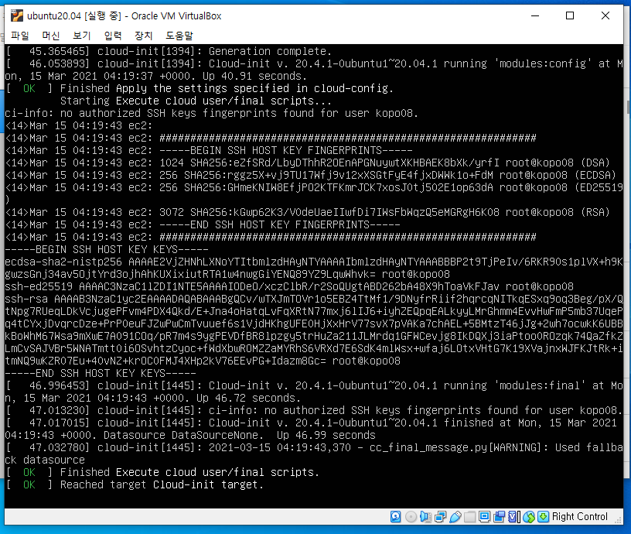
1. 리눅스 환경설정
Reboot 시 왼쪽과 같은 상태에서 화면이 멈추면 Enter 입력
맨 마지막 줄에 다음과 같이 출력 시 install 및 reboot 완료

Slide 27
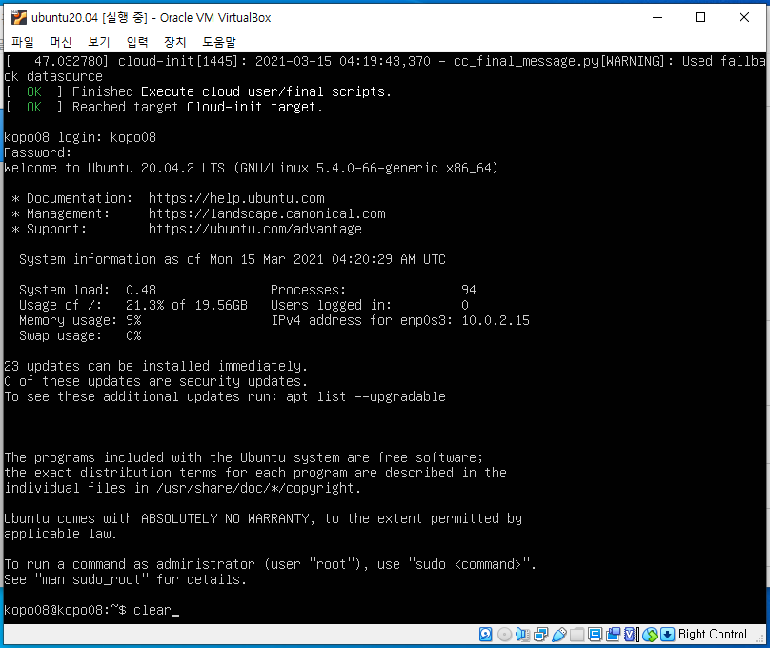
1. 리눅스 환경설정
Login
Install 시 설정한 ID와 PW로 로그인하기
(패스워드는 입력 시 보이지 않아도
입력 중인 것이므로 정확히 입력 후 Enter)
정상 로그인 시 Welcome 이라고 뜨며,
Username @ 도메인(hostname) 으로 뜸

Slide 28
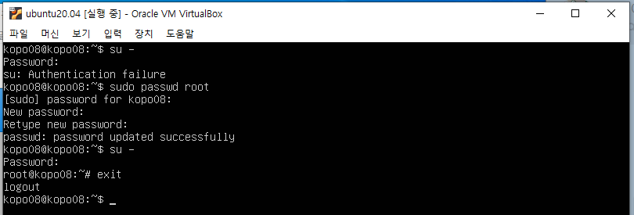
1. 리눅스 환경설정
Set root password
sudo passwd root 입력하여 관리자 비밀번호 설정
: 내 비밀번호 입력 > 설정하고 싶은 관리자 비밀번호 입력> 비밀번호 확인
su - 입력하여 관리자 모드 정상 진입 여부 확인 후
시스템에 직접 간섭을 피하기 위해 exit하여 일반 사용자로 돌아오기

Slide 29
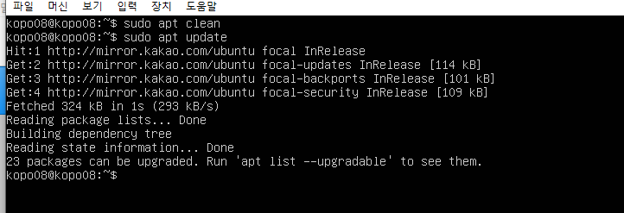
1. 리눅스 환경설정
Package program install
sudo apt clean
sudo apt update
위 두가지 명령어 입력하여 업데이트 목록 불러오기

Slide 30

1. 리눅스 환경설정
Mysql 설치: sudo apt install mysql-server mysql-client
Apache2 설치: sudo apt install apache2
Ssh 설치: sudo apt install ssh
Tomcat9 설치: sudo apt install tomcat9

Slide 31
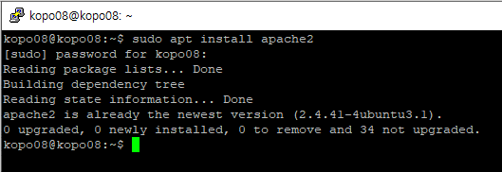
2.웹서버 설치 실습 – apache2 설치
sudo apt install apache2 : apache 2 설치

Slide 32
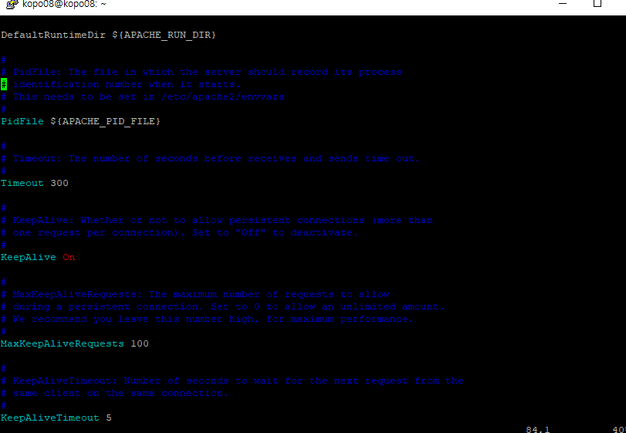
2.웹서버 설치 실습 – apache2.conf
apache2.conf 는 우분투 내 apache의 기본 설정 파일이다.
서버가 시작될 때 프로세스 식별 번호를 이 파일에 입력해야한다.
통신을 주고받는 시간(초)
지속적인 연결을 허가하기 위한 옵션으로 비활성화를 원할시 Off로 설정
연결이 지속되는 동안 허용되는 최대 요청 값
동일한 통신상 동일 클라이언트로부터 받는 다음 요청을 기다리는 시간(초)

Slide 33
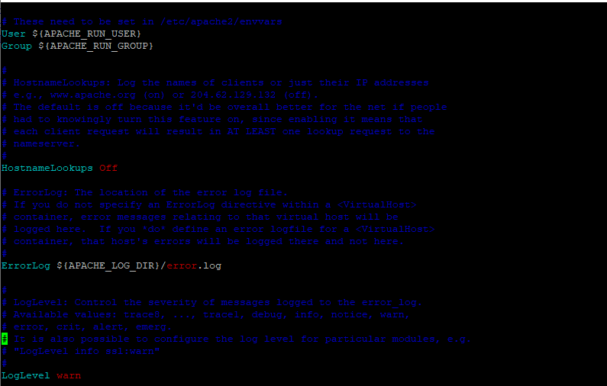
2.웹서버 설치 실습 – apache2.conf
동일한 통신상 동일 클라이언트로부터 받는 다음 요청을 기다리는 시간(초)
virtual host에 에러로그 파일 경로를 지정하지 않으면 해당 경로로 로그가 저장 됨
에러로그에 적힌 메세지들의 심각성을 단계별로 다룬다. 일부 모듈의 로그 레벨도 다룰 수 있다.

Slide 34
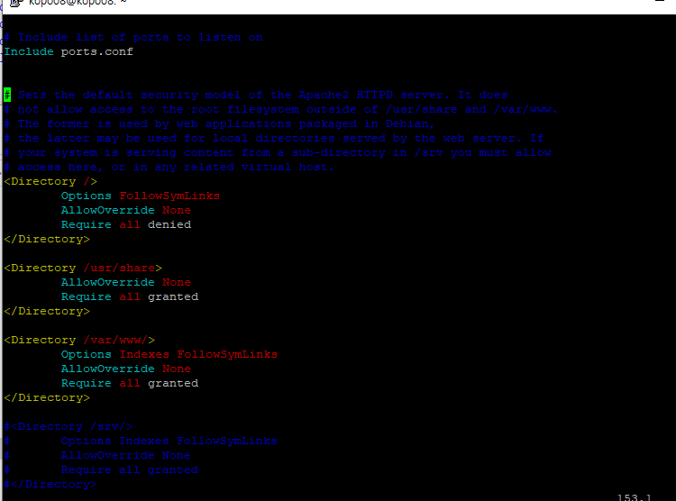
2.웹서버 설치 실습 – apache2.conf
현재 설치되어있는 포트의 리스트를 포함
Apache2 HTTPD 서버의 기본 보안 모델을 설정한다.
/user/share 과 /var/www 이외의 루트파일 시스템의 접근을
허용하지 않는다. 전자는 데비안에 포함된 웹 어플리케이션으로
이용되며, 후자는 웹서버에 의해 제공되는 로컬 디렉토리에
사용된다. 만약 /srv 에 있는 서브디렉토리에서 컨텐츠를 제공
한다면, 반드시 이곳이나 다른 가상 호스트와 관련된 곳에
허가를 받아야한다.

Slide 35
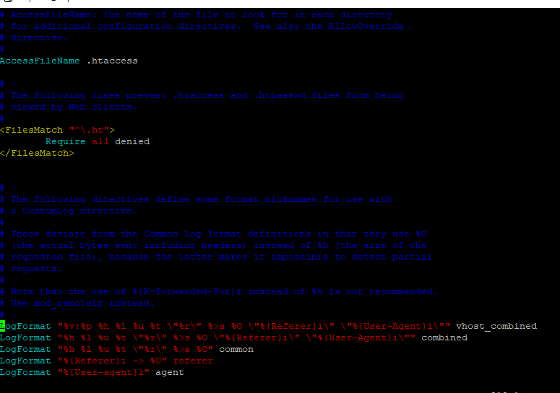
2.웹서버 설치 실습 – apache2.conf
추가적인 구성 명령을 각 디렉토리에서 찾기 위한 파일명
.htaccess 와 .htpasswd 파일을 웹 클라이언트에게 보이는 걸
방지한다.
아래 명령은 커스텀 로그 명령과 함께 쓰이는 닉네임 형태를 정의한다.

Slide 36
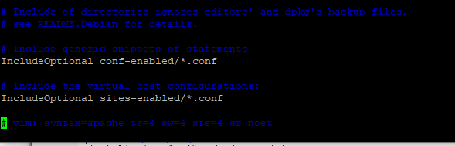
2.웹서버 설치 실습 – apache2.conf
편집자와 dpkg 백업 파일을 무시하는 디렉토리를 포함한다.

Slide 37
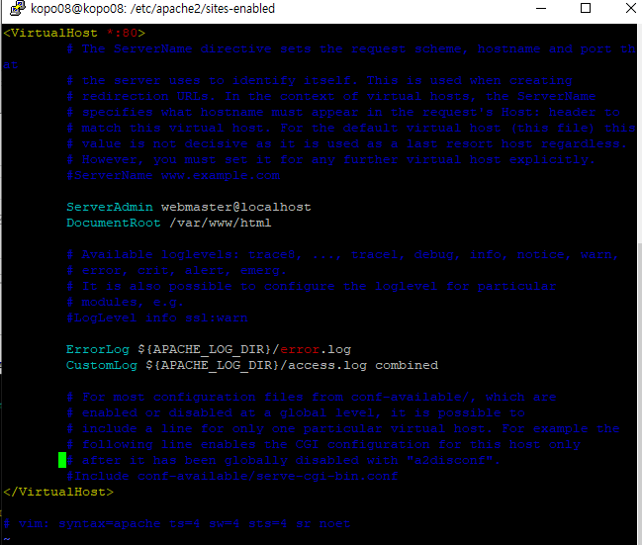
2.웹서버 설치 실습 – apache2/sites-enabled/000-default
Server Admin server: 서버 자신이 본인을 구분하는 포트와 호스트네임 등을 설정하는 명령
Error log와 Custom log의 메시지 및 단계의 관리

Slide 38

2.웹서버 설치 실습 – apache2 epahs 정지 및 기동
위 세가지 명령어는 apache를 재시작하는 명령어이다

Slide 39
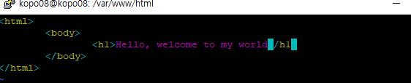
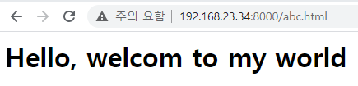
2.웹서버 설치 실습 – 기본 웹 페이지 만들기
sudo vi /var/www/html/abc.html 로 들어가서 간단한 웹서버 만들기
html 명령어는 <></>가 한 세트이며 html > body > h1 순으로 감싼다.
저장 후 인터넷 창에서 내 호스트ip와 파일명을 입력하면 만든 페이지를 확인할 수 있다.

Slide 40
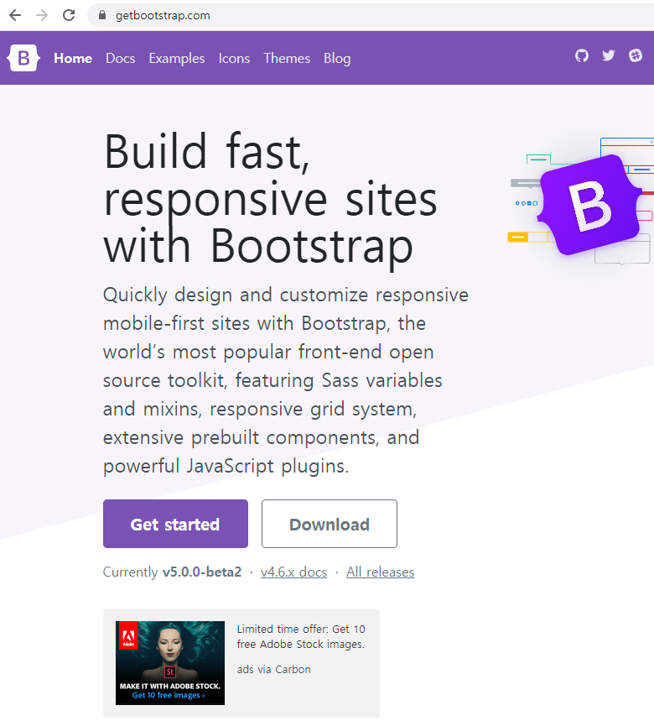
2.웹서버 설치 실습 – 기본 웹 페이지 만들기
getbootstrap.com 으로 접속
Get started 클릭

Slide 41
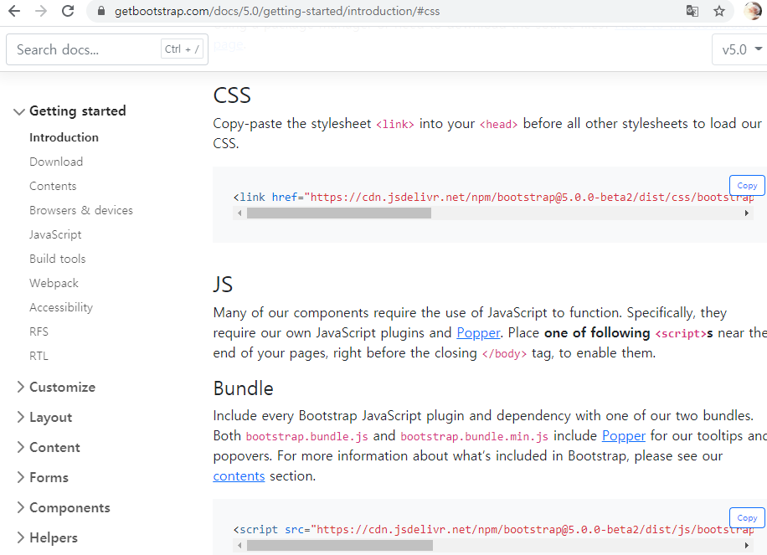
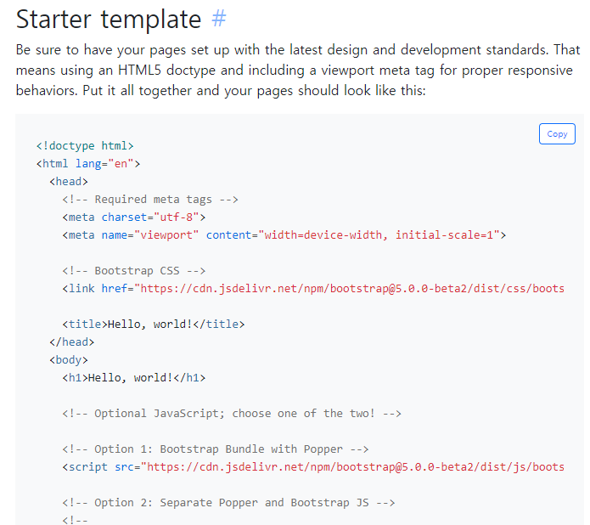
2.웹서버 설치 실습 – 기본 웹 페이지 만들기
CSS를 <head> 아래에 넣거나 Starter template의 폼 카피하여 기본 탬플릿으로 붙여넣기

Slide 42
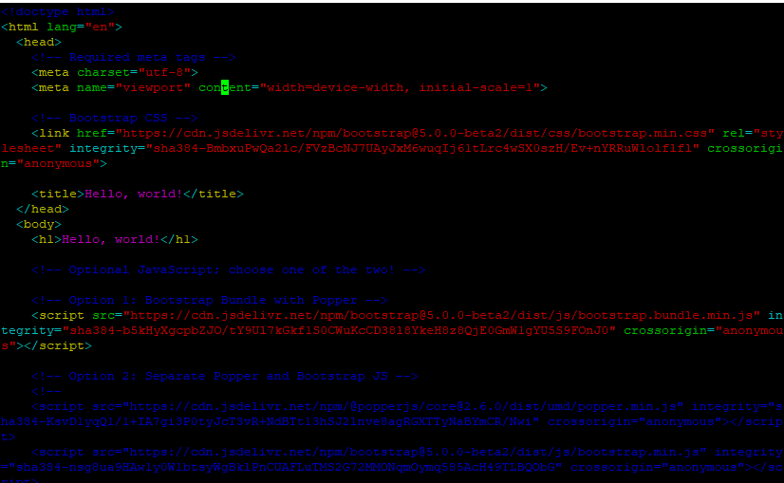
2.웹서버 설치 실습 – 기본 웹 페이지 만들기
Starter template의 폼 카피하여 붙여 넣은 모습

Slide 43
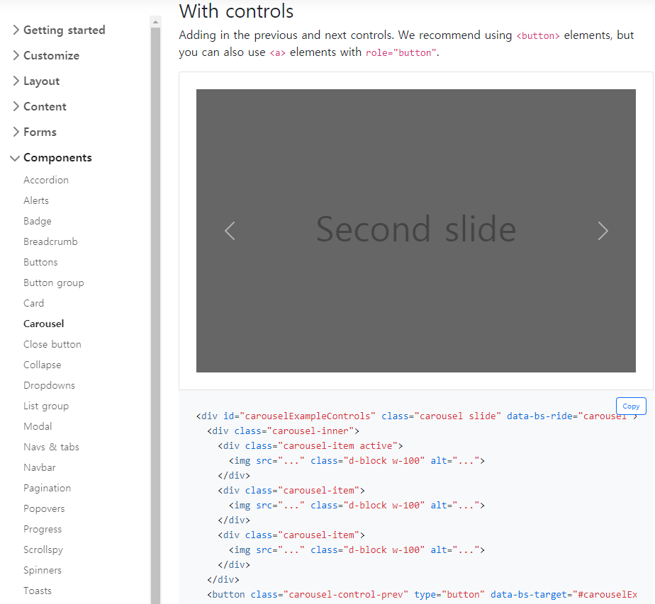
2.웹서버 설치 실습 – 기본 웹 페이지 만들기
Components > Carousel 에서 with controls 탬플릿 카피하여 </body> 바로 위에 붙여넣기

Slide 44
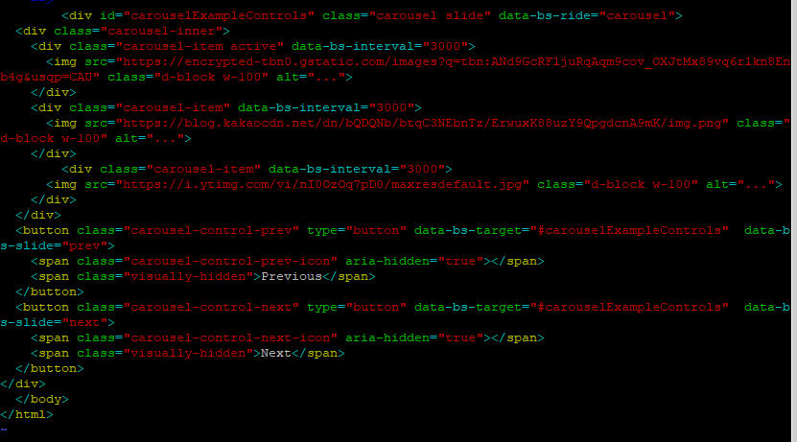
2.웹서버 설치 실습 – 기본 웹 페이지 만들기
img src =“” ← 원하는 이미지 URL 복사하여 붙여넣기
각각의 이미지 클래스에
data-ba-interval = “밀리세컨”
으로 자동 스와이프 되는 시간 설정하기

Slide 45
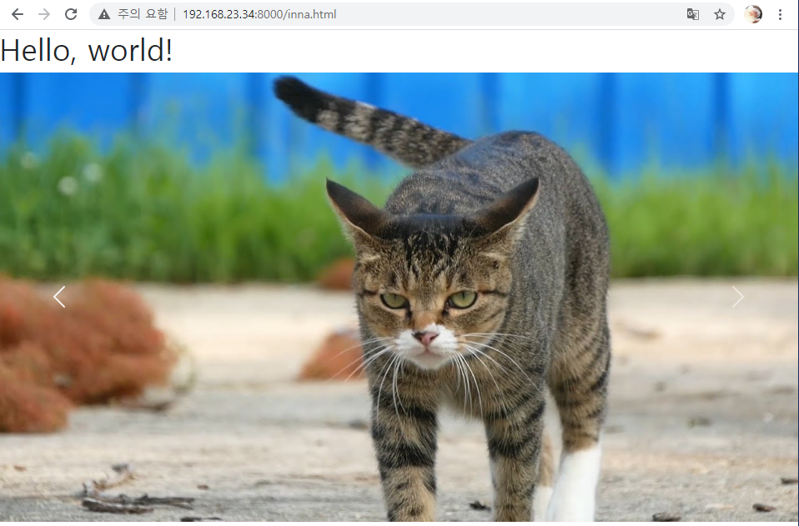
2.웹서버 설치 실습 – 기본 웹 페이지 만들기
다시 만든 페이지의 파일 명을 입력하면 문구와 함께 사진 확인 가능

